Slide 1
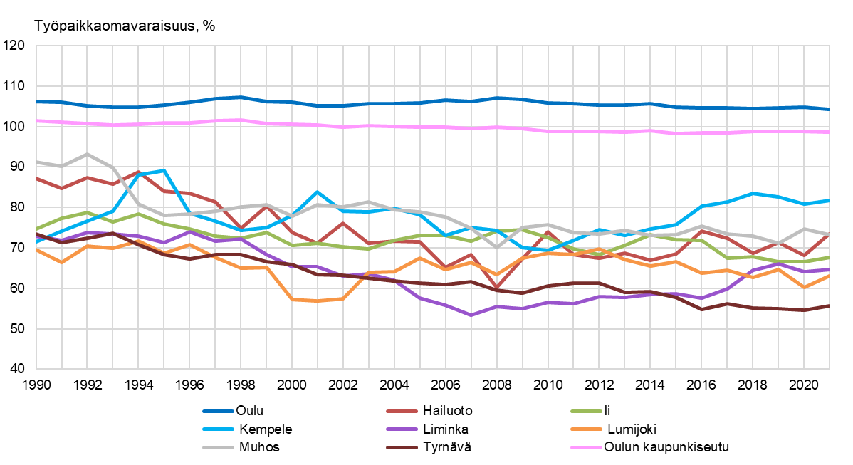
Työpaikkaomavaraisuus kunnittain 1990–2022
Työpaikkaomavaraisuus ilmaisee alueen työpaikkojen ja alueella asuvan työllisen työvoiman määrän välisen suhteen
Iin ja Oulun välinen osakuntaliitos huomioitu vuodesta 2018 lähtien
Vuoden 2023 aluerajat
Lähde: Tilastokeskus

